Slide 1

Чайный гриб - вкусняшка
Презентация для инвесторов
Сколукс

Slide 2
Чайный гриб
Чайный гриб — ферментированный напиток, который получается при сбраживании чая, сахара, дрожжей и специальных бактерий. Считается, что его рецепт появился ещё в Древнем Китае. За несколько тысяч лет он почти не изменился: подслащенный листовой чай наливают в чистую ёмкость, по желанию добавляют туда кусочки фруктов и оставляют заварку на два месяца. За это время на поверхности образуется плёнка, а под ней — сладкий напиток.
Чайный гриб богат ферментами и пробиотиками, которые полезны для здоровья кишечника. В этом его можно сравнить с кефиром и квашеной капустой. При брожении в напитке вырабатывается уксусная кислота, под воздействием которой появляются уксуснокислые бактерии, пополняющие популяцию условно полезных бактерий в кишечнике. Некоторые учёные полагают, что употребление чайного гриба позволяет снизить уровень «плохого» холестерина.
Польза чайного гриба обусловлена SCOBY (symbiotic culture of bacteria and yeast) — симбиотической культурой бактерий и дрожжей. В производстве её называют комбуча-культурой.
Сколукс

Slide 3
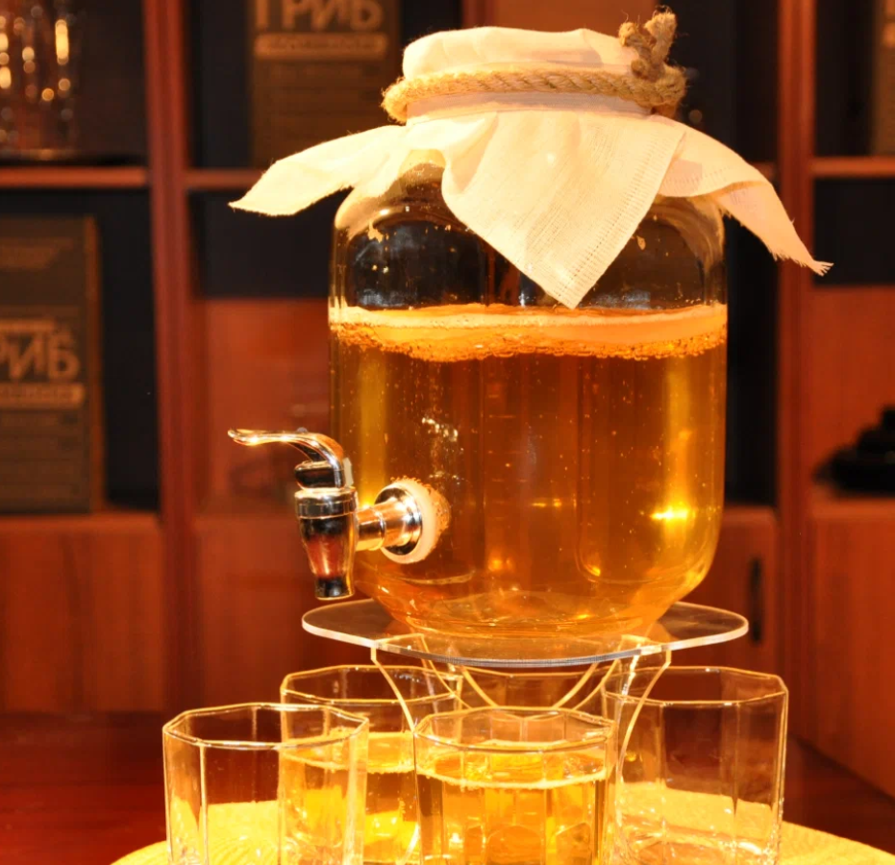
Идея
Создаём напиток для людей, предпочитающих здоровое питание.
Продажи на маркетплейсе: Озон
Реклама - встроенные инструменты маркетинга Озона.
Сколукс

Slide 4

Бренд: “Чайный гриб - вкусняшка!”
Логотип
Сайт: chinagrib.com
домен https://www.nic.ru/
лого: https://turbologo.ru
Сколукс

Slide 5
SWOT
Сильные стороны:
большое и растущее количество людей, предпочитающих здоровый образ жизни.
удобство доставки для потребителя.
малое количество конкурентов в указанной рыночной нише.
Слабые стороны:
молодой потребитель не знает о пользе чайного гриба.
на Озон значительная доля потребителей - молодых людей.
Возможности:
В дальнейшем можно упаковать напиток в алюминиевую банку и добавить энергетические добавки. Получится энергетический напиток для людей выбирающих здоровый образ жизни.
Риски:
незначительный риск того, что сильный игрок (например “Напитки из Черноголовки” зайдет в эту же нишу.
Сколукс

Slide 6
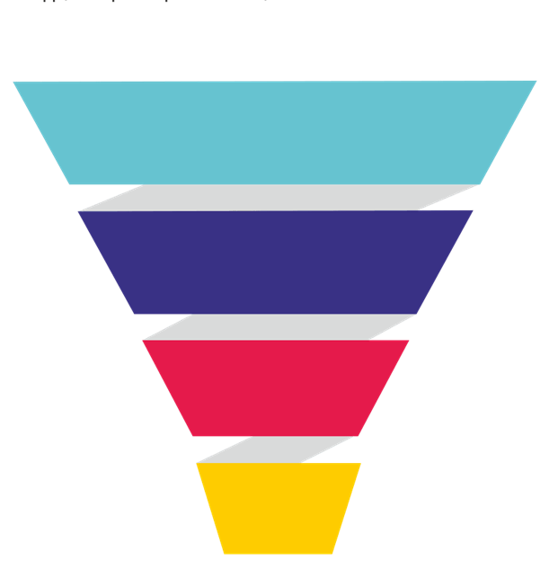
Прогнозные конверсии
Из просмотра Озон в карточку
3%
Из карточки добавление в корзину
1%
Оплата и покупка
20%
Повторная покупка
50%
Сколукс

Slide 7
Ежемесячный бюджет расходов и доходов
Расходы:
Оплата труда всех сотрудников | 50 000,00
Реклама на Озон и сторонних сайтах | 50 000,00
Закупка материалов (гриб и банки) | 50 000,00
Аренда помещения | 30 000,00
Элекртоэнергия и коммунальные платежи | 7 000,00
Итого расходы: | 187 000,00
Доходы:
Цена одной единицы товара | 2 000,00
План продаж (количество проданных единиц товара) | 1 000,00
Выручка | 2 000 000,00
Налог (6% от выручки). | 120 000,00
Комиссия Озона (30% от выручки) | 600 000,00
Выручка после вычета налога | 1 880 000,00
Выручка после вычета налога и комиссии Озона | 1 280 000,00
Прибыль (выручка после вычета налога, комиссии Озона, и производственных расходов) | 1 093 000,00
Сколукс

Slide 8
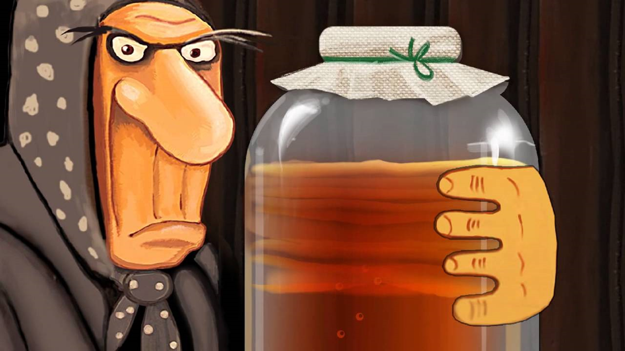
Отзывы покупателей
Баба Марья: “Купила чайный гриб впервые. Попробовала. Радикулит прошёл. Бодра как в свои 16 лет. К соседке Марьяне после употребления напитка вернулся дед. Буду брать еще”.
Сколукс

Slide 9
Спасибо за внимание!
По вопросам инвестирования: + 7 9767 232 25 23 Иван Чайный
По вопросам оптовых поставок: + 7 9687 432 34 43 Демьян Грибный
По вопросам трудоустройства: +7 9885 432 94 42 Марина Весёлая
Сколукс

